Slide 1
Checkpoint 2
G17 – Gogniat Aaron

Slide 2
Sommaire
Introduction et description de la problématique
Analyse des Objectifs
Modèles de la Base de données
Modèle du Système
Modèle Algorithme
Implémentation Client/Serveur
Récupération des données tests
Outils utilisés
Démo préliminaire

Slide 3
Introduction au sujet
Projet de Design Science
Ride-Quest : a proposal for a mobile application to push people to travel using a ride sharing and public transportation system »
Application mobile de covoiturage et transport en commun
Voiture – transport public, transport public – voiture, voiture
Gratuit
Projet n°10 : système de réservation de taxi
Match conducteur et passager à l’aide d’un algorithme
Itinéraire à l’aide des APIs

Slide 4
Analyse des Objectifs

Slide 5
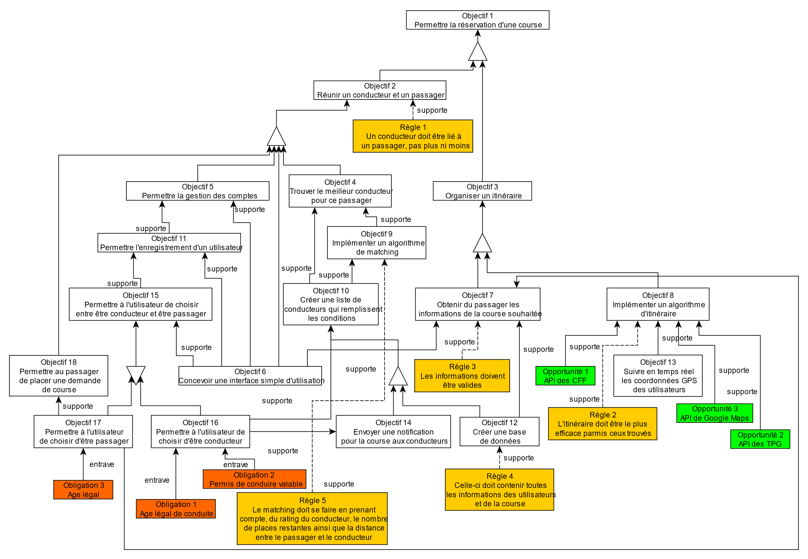
Modèle des Objectifs + Règles de gestion

Slide 6
Liste des acteurs
Utilisateur
Passager
Conducteur

Slide 7
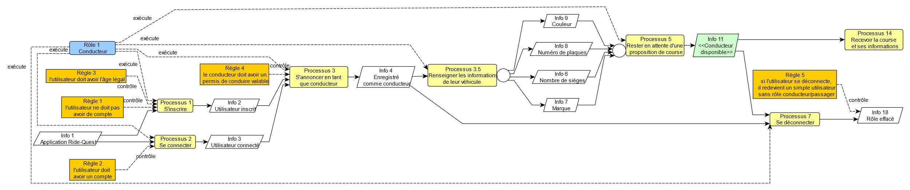
Modèle des Activités + Règles de gestion - Conducteur

Slide 8
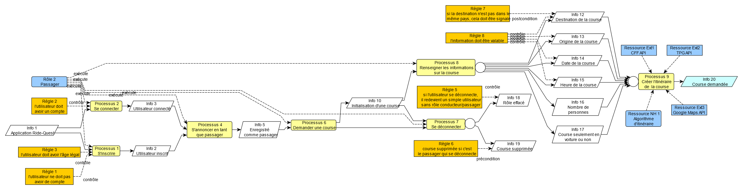
Modèle des Activités + Règles de gestion - Passager

Slide 9
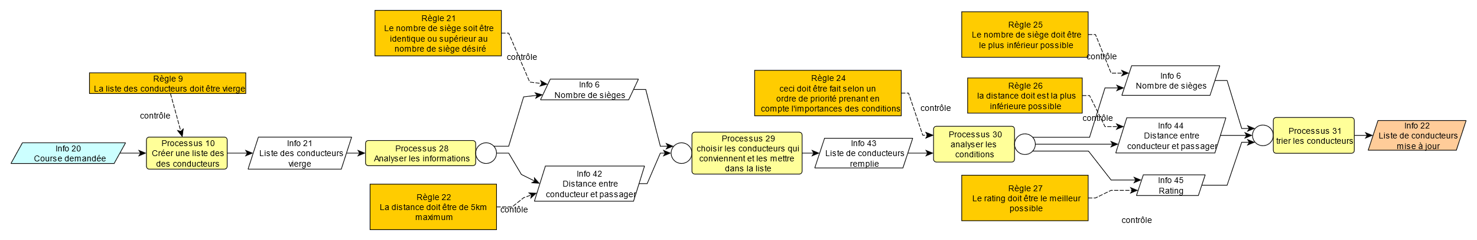
Modèle des Activités + Règles de gestion – Algorithme de sélection

Slide 10
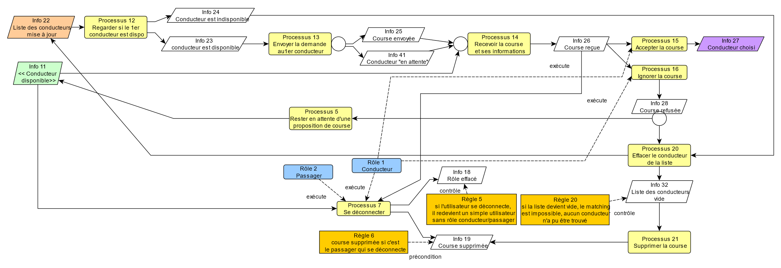
Modèle des Activités + Règles de gestion – Envoi de la course

Slide 11
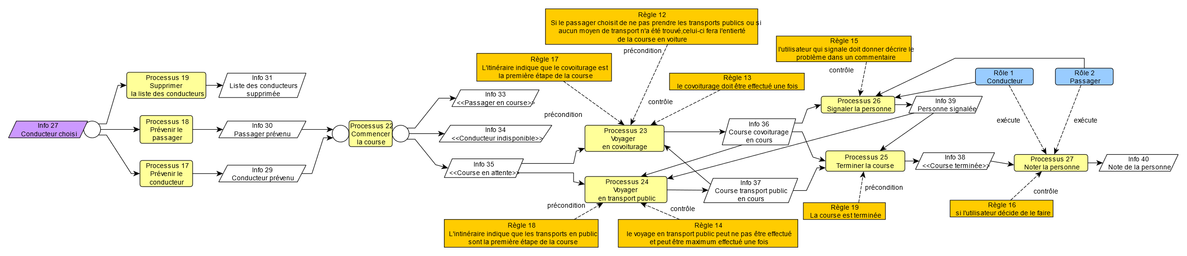
Modèle des Activités + Règles de gestion - Course

Slide 12
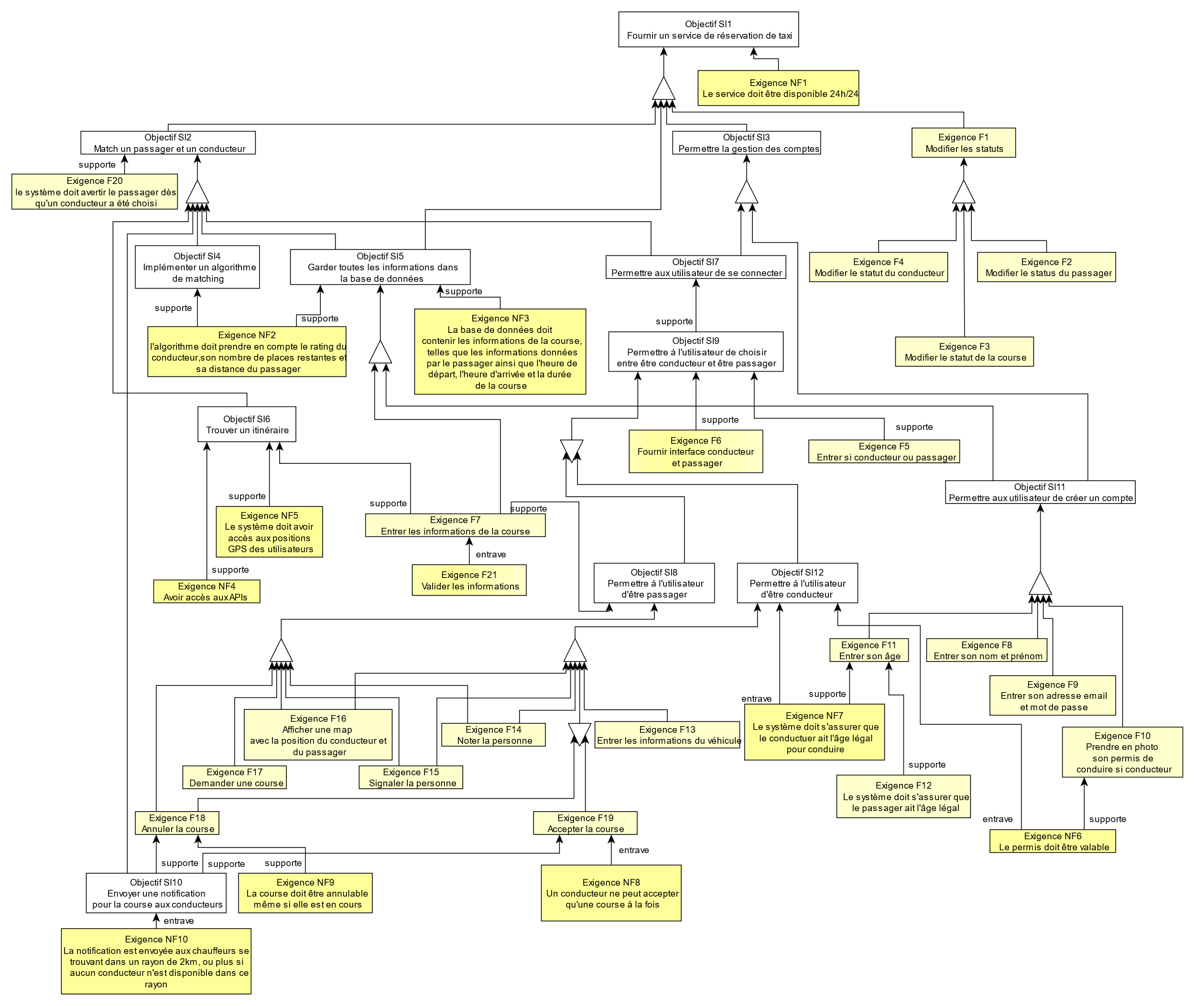
Modèle des Exigences

Slide 13
Modèles de la base de données

Slide 14
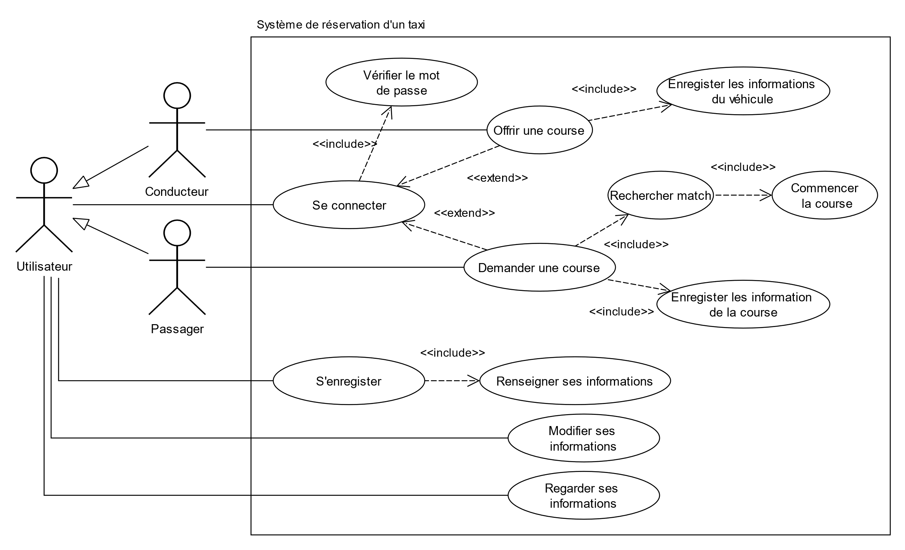
Use Case

Slide 15
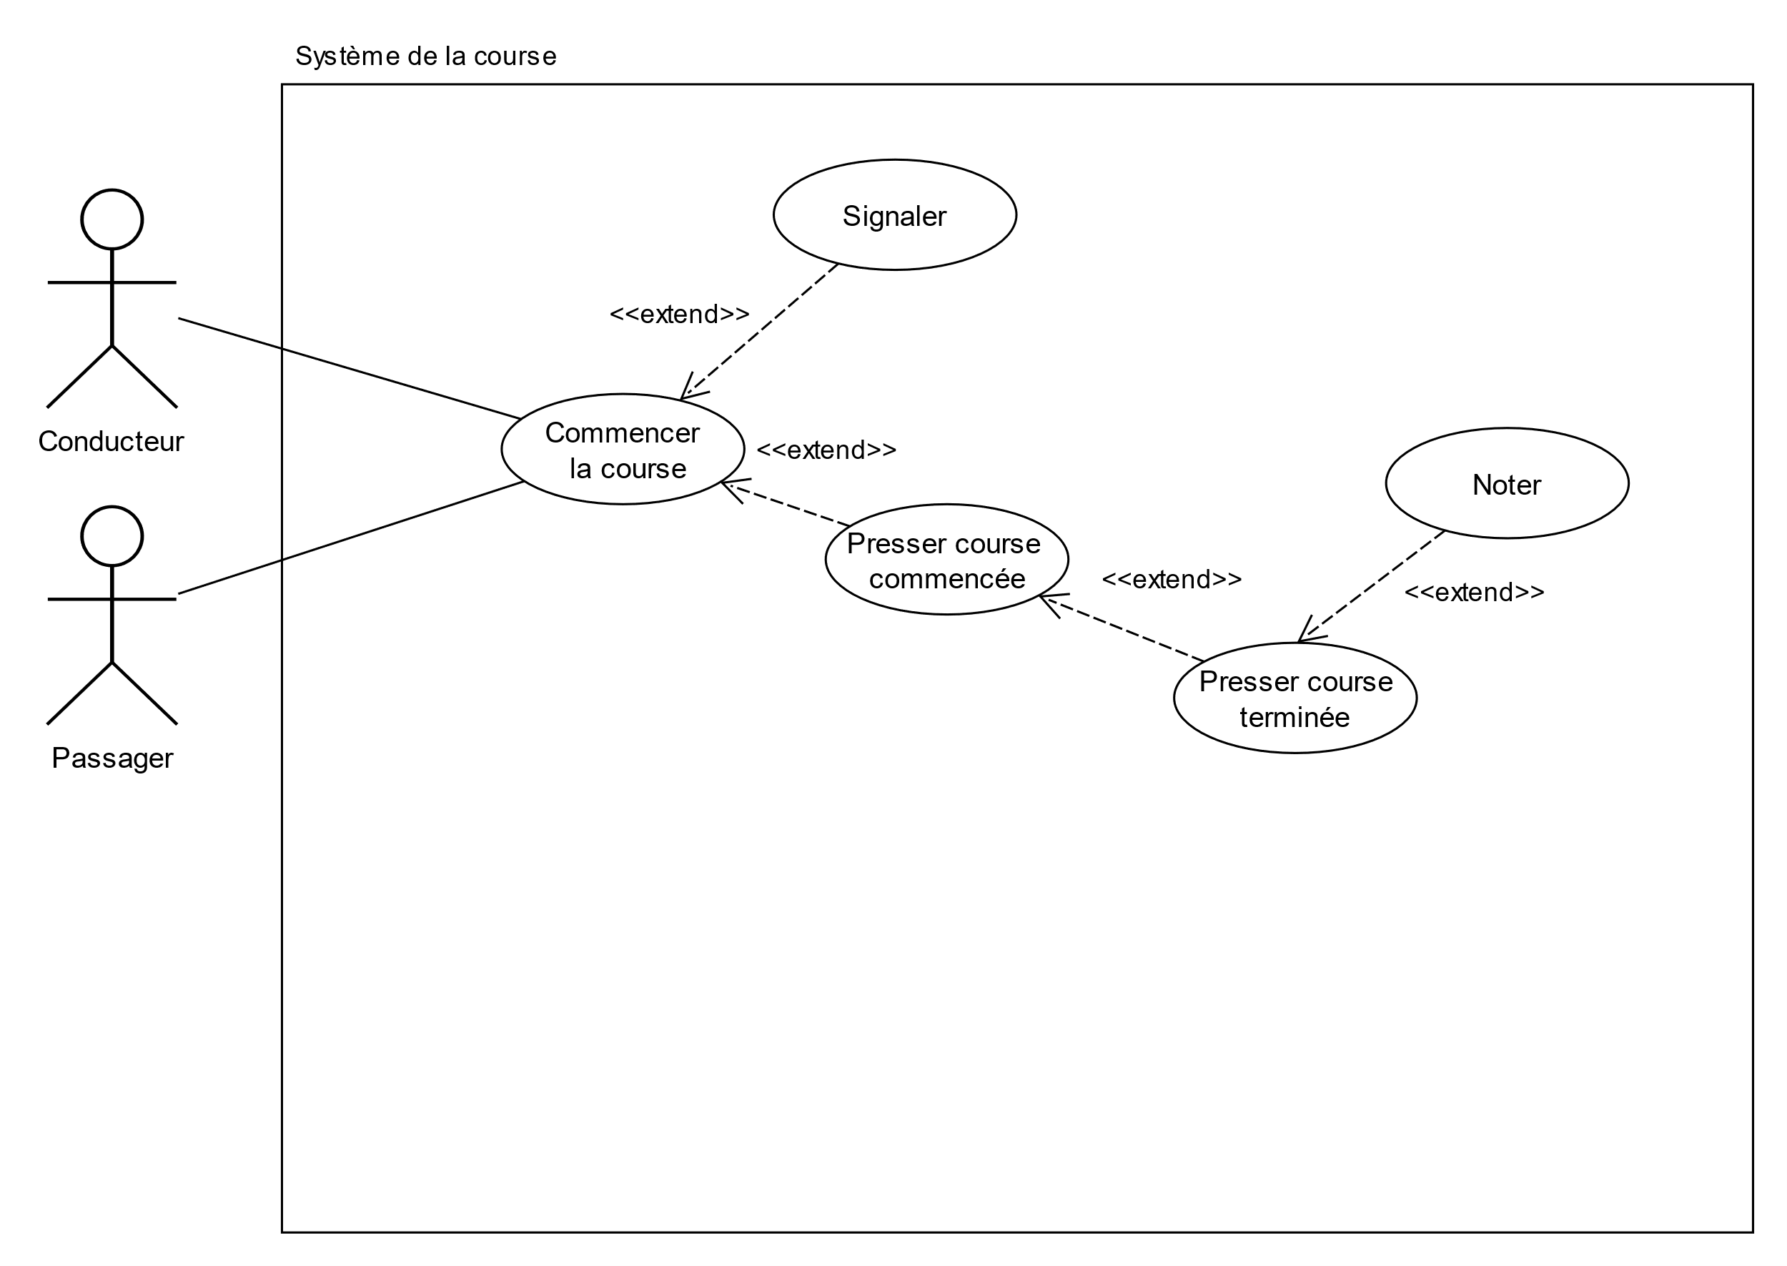
Use Case

Slide 16
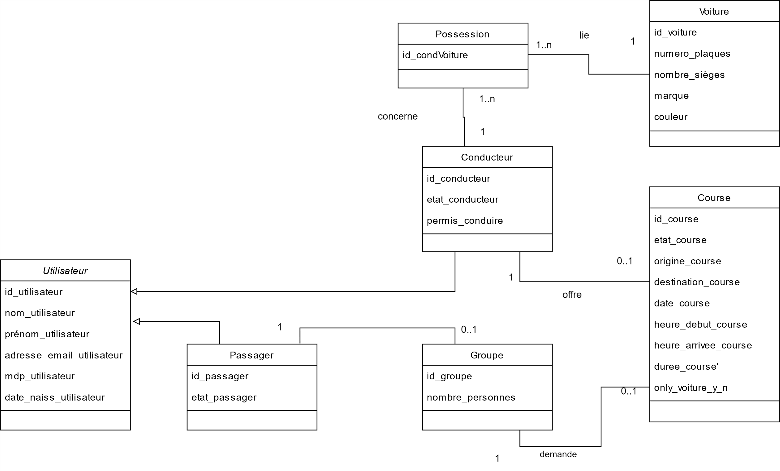
Schéma conceptuel

Slide 17
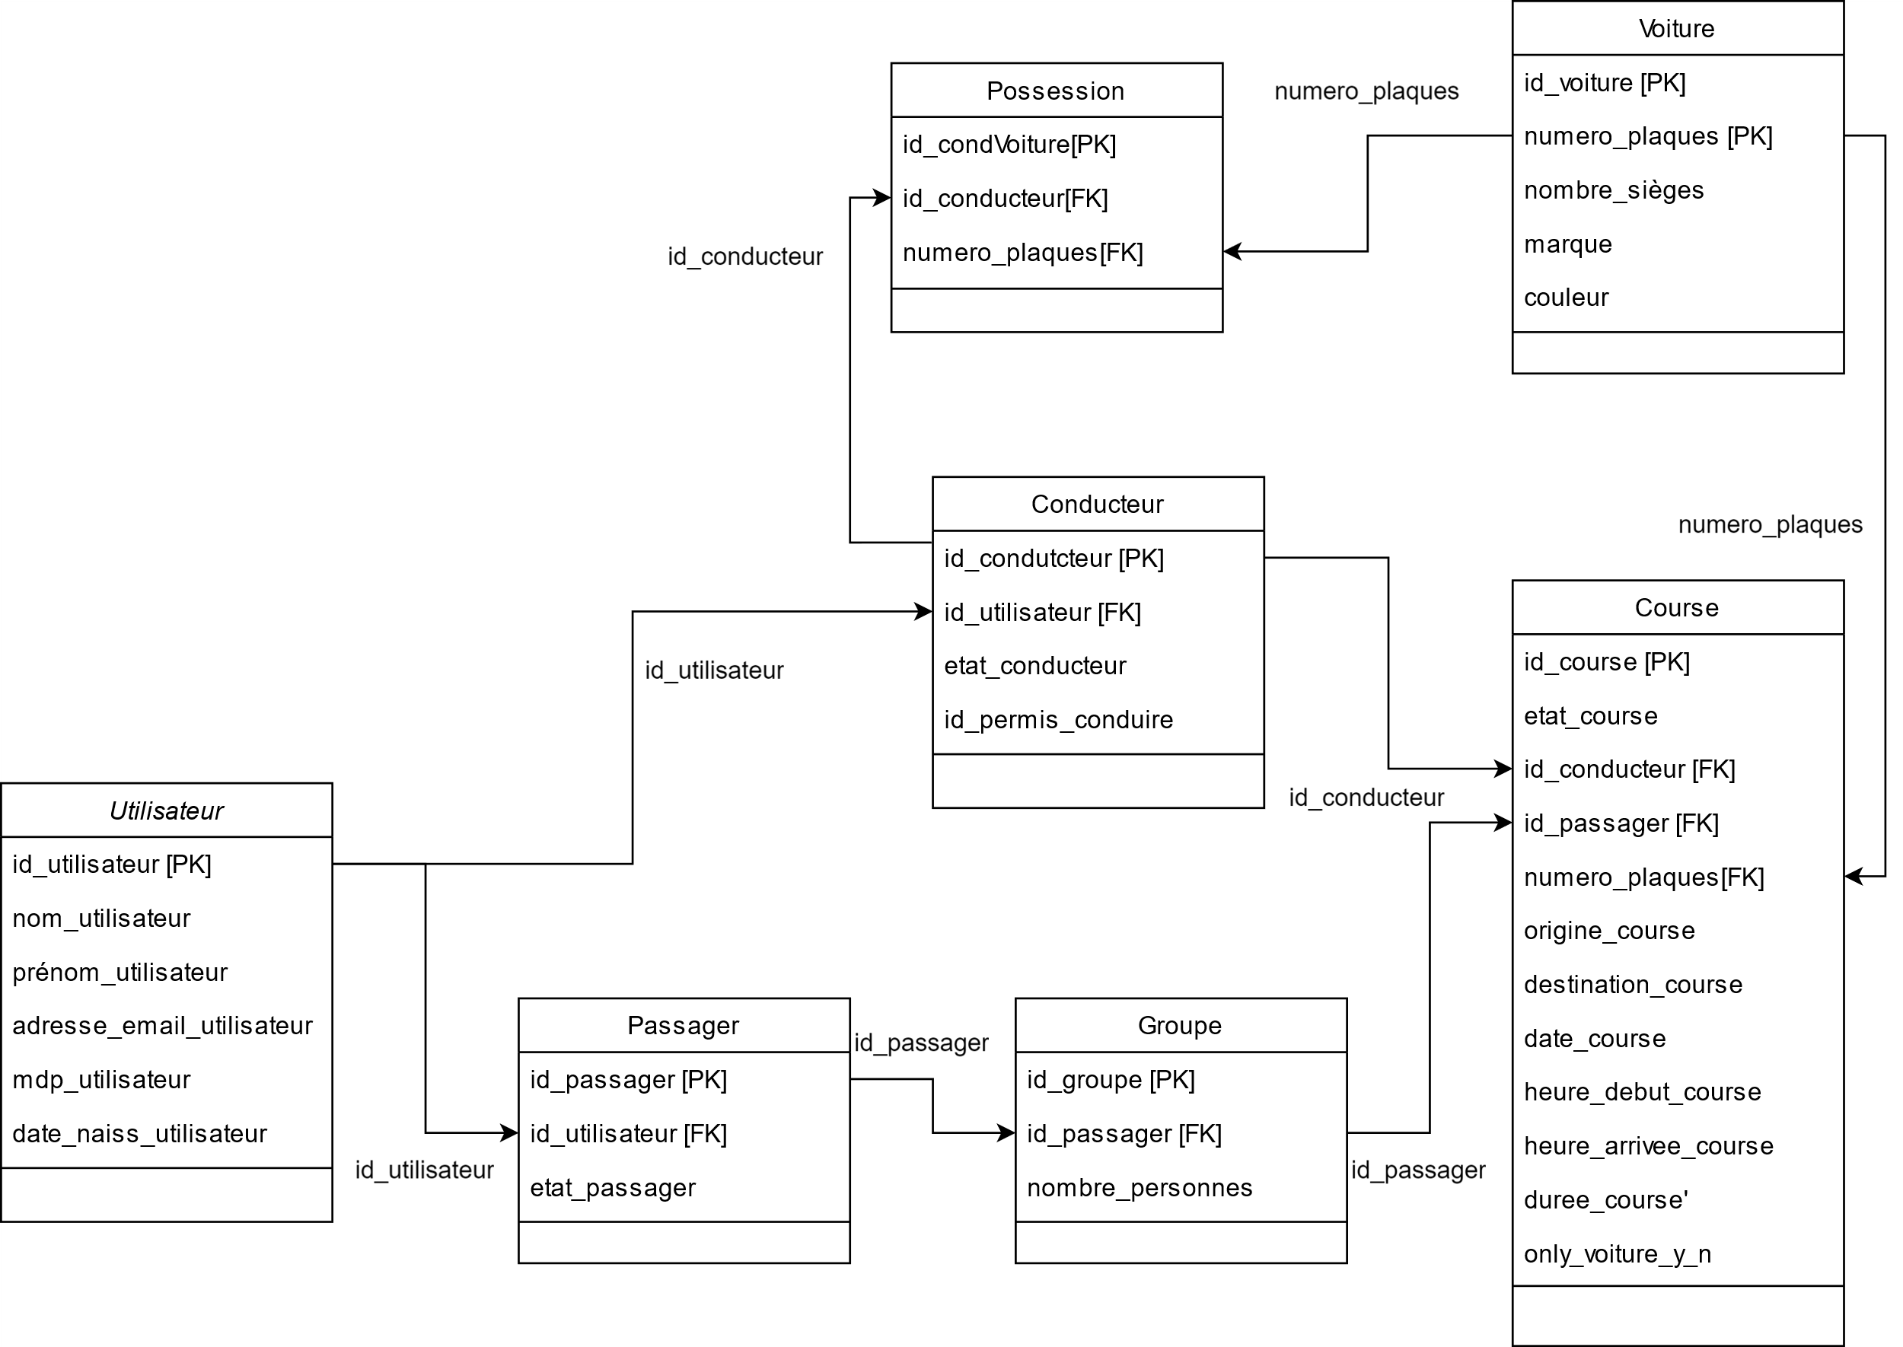
Schéma logique

Slide 18
Modèle du Système

Slide 19
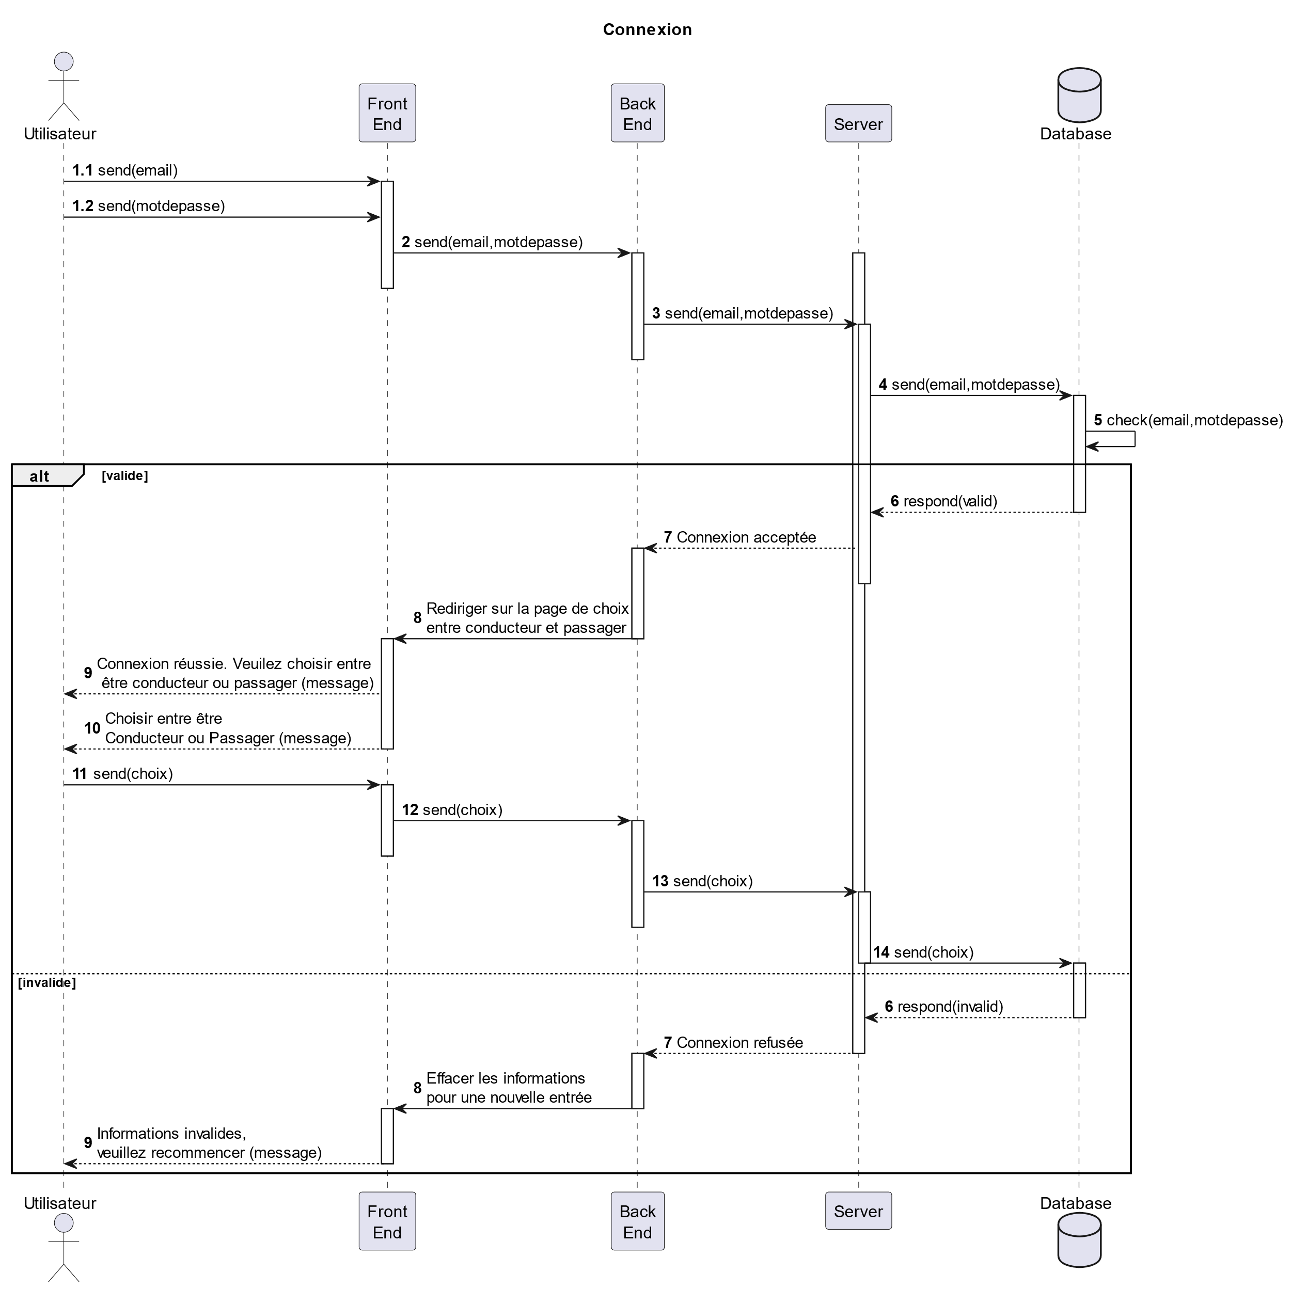
Sequence Diagram - Connexion

Slide 20
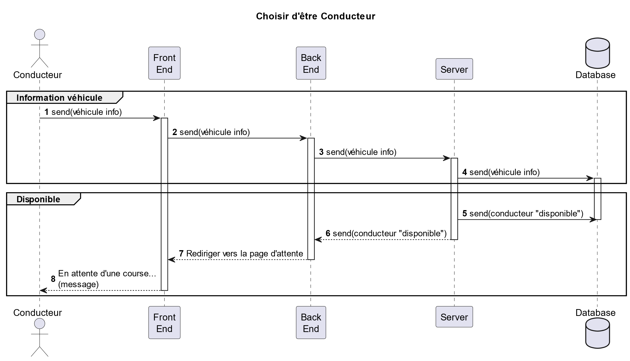
Sequence Diagram - Conducteur

Slide 21
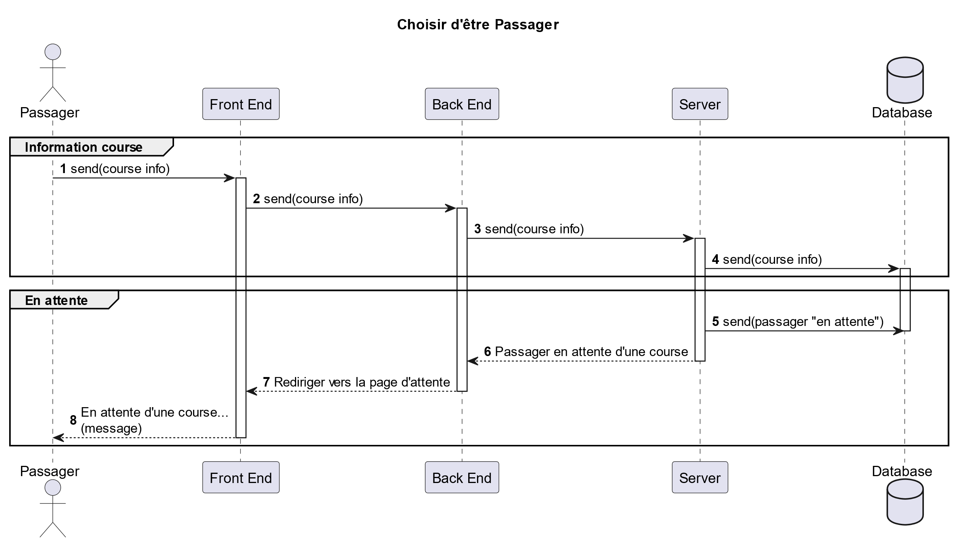
Sequence Diagram - Passager

Slide 22
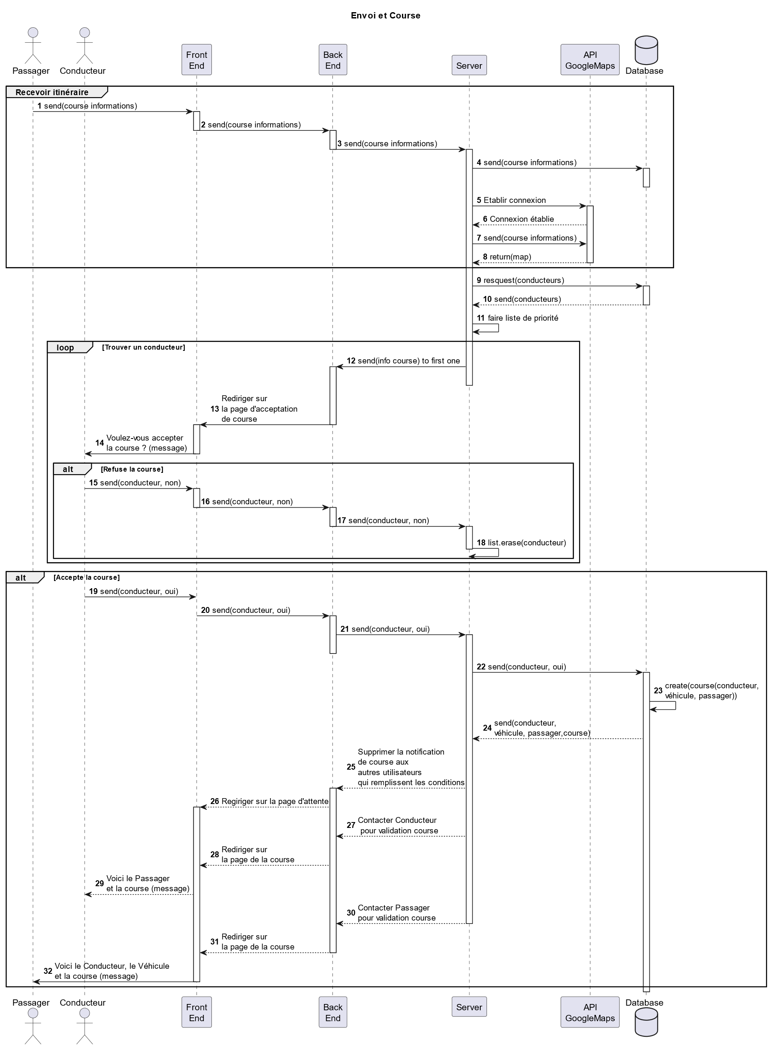
Sequence Diagram – Envoi de la course

Slide 23
Modèles Algorithmiques

Slide 24
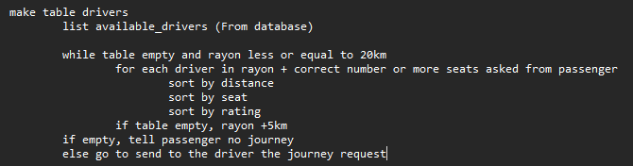
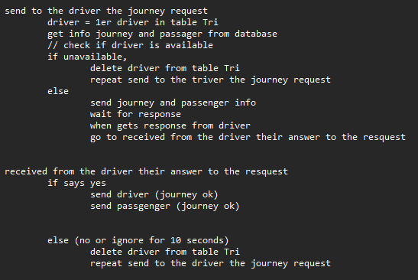
Modèle Algorithme

Slide 25
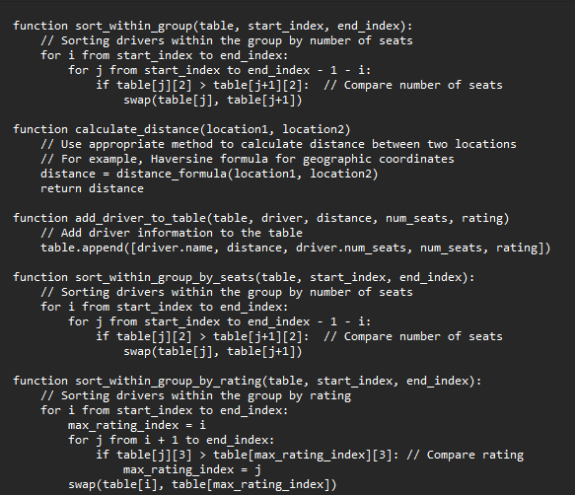
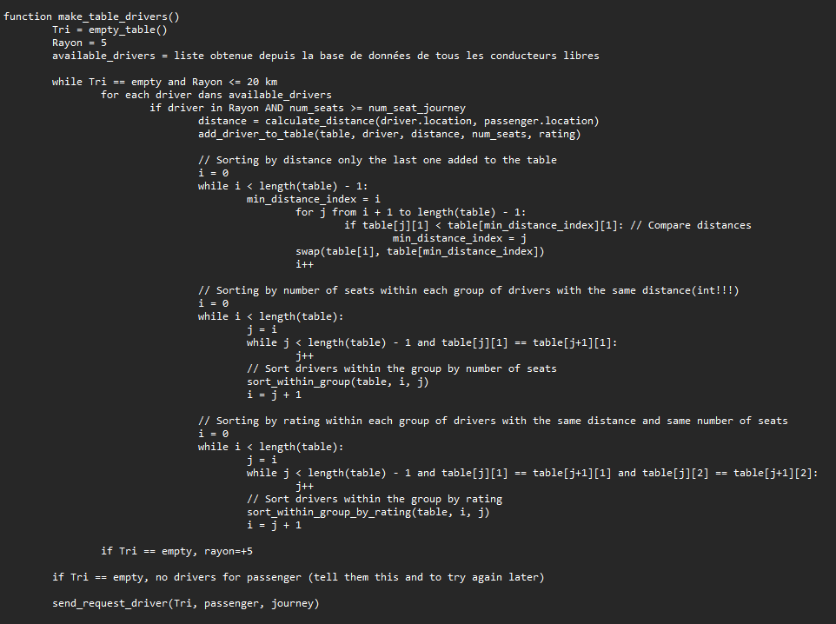
Modèle Algorithmique

Slide 26
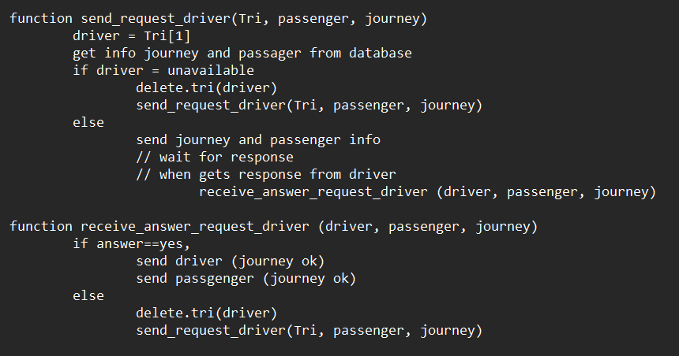
Modèle Algorithmique

Slide 27
Implémentation client serveur

Slide 28
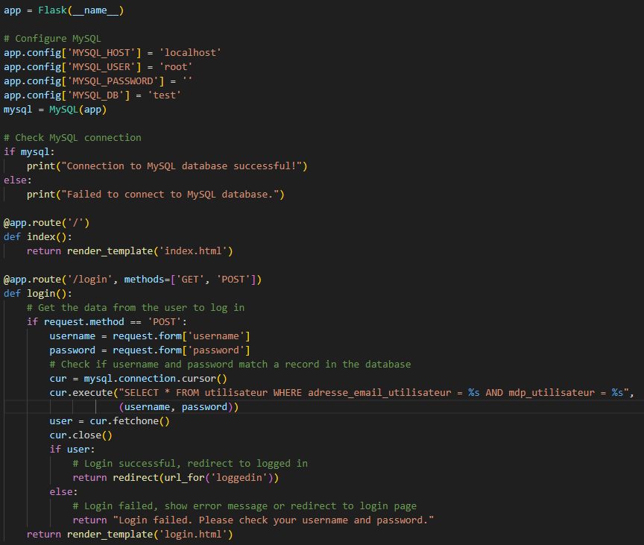
Implémentation Client/Serveur

Slide 29
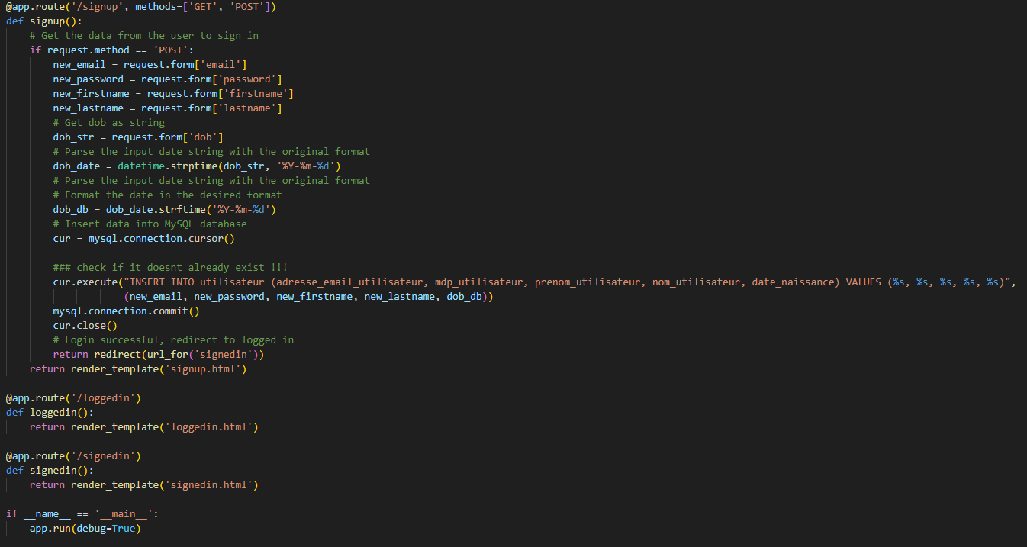
Implémentation Client/Serveur

Slide 30
Récupération des données de test
Mockaroo
A la main

Slide 31
Outils utilisés
Draw.io
yEd
Mockaroo
GitLab
PhpMyAdmin

Slide 32
Conclusion
Base robuste grâce aux modèles et schémas et à l’algorithme de tri

